Slide 1
Erros em Regime Permanente
Capítulo 07 do Livro de Engenharia de Sistemas de Controle do Norman S. Nise
Discentes: Gabriel Cavalcanti, Gabriel Montenegro e Rafael Hernanni

Slide 2
Introdução
Análise de Erros em Regime Permanente (Seção 7.1 - Norman S. Nise)
1

Slide 3

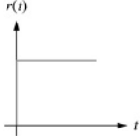
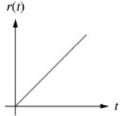
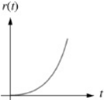
O que é Erro em Regime Permanente
DEFINIÇÃO
Erro em regime permanente = diferença entre entrada e saída quando t → ∞
ENTRADAS DE TESTE
- Degrau → posição constante → R(s) = 1/s
- Rampa → velocidade constante → R(s) = 1/s²
- Parábola → aceleração constante → R(s) = 1/s³
Só se aplica a sistemas ESTÁVEIS
2

Slide 4
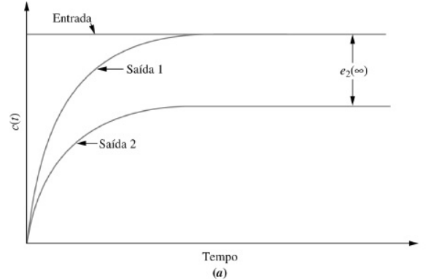
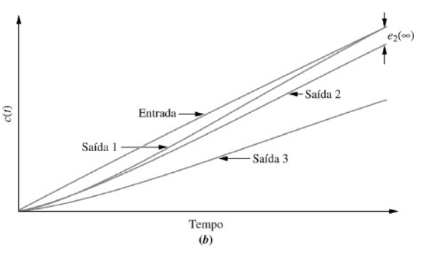
Interpretando o Erro Graficamente
ENTRADA DEGRAU
ENTRADA RAMPA
Saída 1 → erro = 0
Saída 2 → erro finito (e₂(∞))
Saída 1 → erro = 0 (mesma inclinação)
Saída 2 → erro finito (mesma inclinação, defasada)
Saída 3 → erro infinito (inclinação diferente)
3

Slide 5
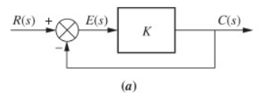
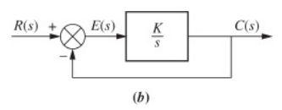
De Onde Vem o Erro?
GANHO PURO (K) - Sistema tipo 0
e_rp = c_rp / K
→ erro SEMPRE existe
→ diminui se K aumenta
INTEGRADOR (K/s) - Sistema tipo 1
e_rp = 0 para degrau
(integrador mantém saída constante mesmo com e=0)
"A configuração do sistema determina a natureza do erro"
4

Slide 6
Erro em Regime Permanente para Sistemas com Realimentação Unitária
Análise de Erros em Regime Permanente (Seção 7.2 - Norman S. Nise)
5

Slide 7
Fórmula Geral do Erro
SISTEMA COM REALIMENTAÇÃO UNITÁRIA
E(s) = R(s) / [1 + G(s)]
TEOREMA DO VALOR FINAL: e(∞) = lim s→0 s·R(s) / [1 + G(s)]
Válido apenas se o sistema em malha fechada for ESTÁVEL
6

Slide 8
Erro para Cada Tipo de Entrada
DEGRAU (R(s)=1/s):
e(∞) = 1 / [1 + lim G(s)] → precisa de ≥ 1 integração p/ e=0
RAMPA (R(s)=1/s²):
e(∞) = 1 / lim [s·G(s)] → precisa de ≥ 2 integrações p/ e=0
PARÁBOLA (R(s)=1/s³):
e(∞) = 1 / lim [s²·G(s)] → precisa de ≥ 3 integrações p/ e=0
Quanto mais integrações puras no caminho direto → mais preciso o sistema
7

Slide 9
Constante de Erro Estático e Tipo do Sistema
Análise de Erros em Regime Permanente (Seção 7.3 - Norman S. Nise)
8

Slide 10

Constantes de Erro Estático
Kp = lim s→0 G(s) (constante de posição)
Kv = lim s→0 s·G(s) (constante de velocidade)
Ka = lim s→0 s²·G(s) (constante de aceleração)
Quanto MAIOR a constante → MENOR o erro
Aumentar o ganho do sistema → aumenta a constante → reduz o erro
(desde que o sistema continue estável)
9

Slide 11
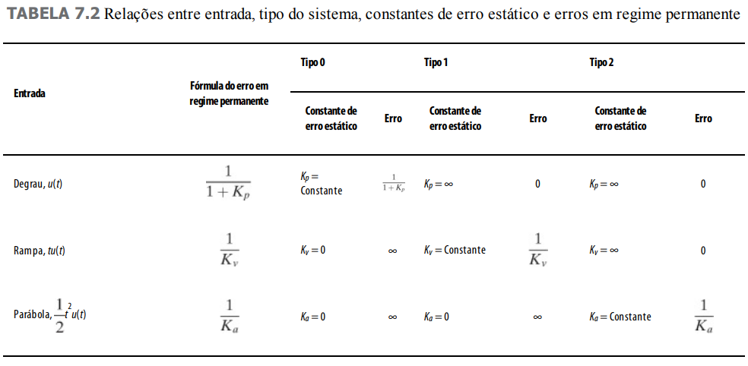
10

Slide 12
Exemplo Prático e Fechamento
EXEMPLO: O que significa Kv = 1000?
✓ O sistema é ESTÁVEL
✓ O sistema é do TIPO 1 (só Tipo 1 tem Kv finito)
✓ O sinal de teste implícito é uma RAMPA
✓ e(∞) = 1/Kv = 1/1000 por unidade de inclinação
"Uma única especificação numérica revela todo o comportamento
do sistema em regime permanente"
11

Slide 13
Especificações de Erro em Regime Permanente
Análise de Erros em Regime Permanente (Seção 7.4 - Norman S. Nise)
12

Slide 14
Especificações de Erro em
Regime Permanente
Kv
Problemática
Assim como ζ, Ts, Tp e %UP especificam a resposta transitória, precisamos de grandezas que especifique o erro em regime permanente de um sistema de controle.
A Ideia Central
As constantes de erro estático — Kp, Kv e Ka — cumprem esse papel. Especificar uma delas revela, sozinha, várias informações sobre o sistema.
13

Slide 15
O Que Uma Especificação de Erro Revela?
Exemplo: se um sistema de controle possui a especificação Kv = 1.000, quatro conclusões podem ser tiradas imediatamente — sem qualquer cálculo adicional.
1
Sistema estável
A própria existência de uma constante de erro finita pressupõe estabilidade em malha fechada.
2
Tipo do sistema = 1
Só sistemas do Tipo 1 têm Kv finito. No Tipo 0, Kv = 0; no Tipo 2, Kv = ∞.
3
Sinal de teste = rampa
Como Kv é uma constante finita e o erro em rampa é 1/Kv, o sinal de teste correspondente só pode ser uma rampa.
4
Erro numérico conhecido
O erro em regime permanente entre a rampa de entrada e a de saída é 1/Kv por unidade de inclinação.
2

Slide 16
Exemplo 7.5
Interpretando a especificação Kp = 1.000
Raciocínio
e(∞) = 1 / (1 + Kp) = 1 / (1 + 1000) = 1/1001
• Sistema é estável.
• Tipo do sistema = 0, pois apenas um sistema do Tipo 0 possui Kp finito (Tipo 1 e Tipo 2 têm Kp = ∞).
• Sinal de teste = degrau, uma vez que foi Kp (e não Kv ou Ka) quem foi especificado.
• O erro por unidade de degrau é dado por 1/(1+Kp).
Conclusão
Uma única constante de erro estático — sem precisar conhecer G(s) explicitamente — já entrega estabilidade, tipo do sistema, sinal de teste e valor numérico do erro.
3

Slide 17
Exemplo 7.6 e Exercício 7.3
Projetando o ganho para atender a uma especificação de erro
Dado um sistema do Tipo 1, determine o ganho K para obter 10% de erro em regime permanente.
Passo a passo
Exemplo 7.6
K(s + 5) / [s(s+6)(s+7)(s+8)] → Kv = 10 → K = 672
1. Sistema Tipo 1 → apenas entrada em rampa gera erro finito.
2. e(∞) = 1/Kv = 0,1 → Kv = 10
3. Kv = lim s·G(s), quando s → 0, calculado a partir dos polos/zeros de G(s).
4. Isolando K na expressão de Kv, obtém-se o ganho necessário.
5. Aplica-se Routh-Hurwitz para confirmar a estabilidade com esse ganho.
Exercício 7.3
K(s + 12) / [(s+14)(s+18)] → 10% de erro → K = 189
Atenção: atender ao erro em regime permanente e à estabilidade não garante uma resposta transitória adequada.
4

Slide 18
Erro em Regime Permanente para Perturbações
Análise de Erros em Regime Permanente (Seção 7.5 - Norman S. Nise)

Slide 19
Erro em Regime Permanente
para Perturbações
D(s)
Problemática
Sistemas reais sofrem perturbações — entradas indesejadas que atuam entre o controlador e a planta. Como a realimentação ajuda a rejeitá-las?
A Ideia Central
O erro total em regime permanente é a soma de duas parcelas independentes: uma devida à referência R(s) e outra devida à perturbação D(s).
5

Slide 20
Decompondo o Erro: Referência + Perturbação
D(s)
Controlador
G1(s)
Planta
G2(s)
Erro total
R(s)
Σ
Σ
C(s)
e(∞) = eR(∞) + eD(∞)
Parcela da referência
Parcela da perturbação
eR(∞) = lim s·R(s) / [1+G1(s)G2(s)], s→0 — é o erro clássico já estudado em 7.3/7.4.
eD(∞) = −lim s·G2(s)·D(s) / [1+G1(s)G2(s)], s→0 — mede o quanto D(s) escapa para o erro.
6

Slide 21
Reduzindo o Erro Devido a uma Perturbação em Degrau
eD(∞) =
−1
1/G2(0) + G1(0)
Regra de projeto
Por que isso funciona?
Para reduzir o erro causado pela perturbação:
• Aumentar o ganho estático de G1(s) — o controlador.
• Diminuir o ganho estático de G2(s) — a planta.
Ambas as ações reduzem o quanto a perturbação se propaga até a saída.
Reorganizando o diagrama com D(s) como entrada e E(s) como saída (R(s)=0): quanto maior o ganho de G1(s), menor o valor de E(s) necessário para equilibrar D(s) na malha — reduzindo o erro em regime permanente.
7

Slide 22
Exemplo 7.7 e Exercício 7.4
Erro devido a uma perturbação em degrau — aplicação numérica
Exemplo 7.7
Exercício 7.4
G1(s) = 1000 (controlador)
G2(s) = 1 / [s(s+25)] (planta)
Como G2(s) tem ganho estático infinito:
eD(∞) = −1/1000 O erro é inversamente proporcional ao ganho estático de G1(s).
G1(s) = 1000
G2(s) = (s+2) / (s+4)
Resultado:
eD(∞) = −9,98 × 10⁻⁴
8

Slide 23
Erro em Regime Permanente para Sistema com Realimentação Não Unitária
Análise de Erros em Regime Permanente (Seção 7.6 - Norman S. Nise)

Slide 24
Erro em Regime Permanente para
Sistemas com Realimentação Não Unitária
H(s)
Problemática
Sistemas reais raramente têm realimentação unitária — seja por causa da compensação, seja pelo modelo físico. Nesses casos, o sinal na junção de soma não é mais o erro.
A Ideia Central
É preciso primeiro converter o sistema em um sistema com realimentação unitária equivalente, para então aplicar os conceitos de Tipo e constantes de erro estático.
9

Slide 25
Erro Real × Sinal de Atuação
Sinal de atuação, Ea(s)
Erro real, e(∞) = r(∞) − c(∞)
Com H(s) ≠ 1, a saída da junção somadora não é a diferença entre entrada e saída — é chamada de sinal de atuação.
Só pode ser calculado diretamente quando entrada e saída têm as mesmas unidades — exigindo a conversão do sistema.
Conversão para realimentação unitária equivalente
Etapas: mover o transdutor de entrada para depois da junção de soma → somar e subtrair um caminho de realimentação unitária → combinar H(s) com a realimentação unitária negativa → reduzir tudo a um único caminho direto equivalente Ge(s).
Ge(s) = G(s) / [1 + G(s)H(s) − G(s)]
10

Slide 26
Exemplo 7.8
Cuidado com o tipo aparente do sistema
Dados
Após a conversão
G(s) = 100 / [s(s+10)]
H(s) = 1 / (s+5)
Armadilha comum:
G(s) sozinho parece Tipo 1 (tem um polo na origem) — mas essa conclusão é precipitada, pois a realimentação não é unitária.
Ge(s) = 100(s+5) / (s³+15s²−50s−400)
Sem integrações puras → sistema é, na verdade, Tipo 0.
Kp = 100×5 / (−400) = −5/4
e(∞) = 1/(1+Kp) = −4
O valor negativo indica que o degrau de saída é maior que o degrau de entrada.
11

Slide 27
Caso Geral: Perturbação + Realimentação Não Unitária
Para uma entrada em degrau e uma perturbação em degrau simultâneas, o erro em regime permanente se anula somente se as quatro condições abaixo forem satisfeitas.
1
Estabilidade
O sistema em malha fechada deve ser estável.
2
G1(s) — Tipo 1
O controlador precisa fornecer a integração pura.
3
G2(s) — Tipo 0
A planta não deve introduzir integrações adicionais.
4
H(s) — Tipo 0, ganho unitário
A realimentação deve ter ganho estático igual a 1.
Também é possível trabalhar diretamente com o sinal de atuação em regime permanente, ea1(∞), quando as unidades de entrada e saída são diferentes.
12

Slide 28
Sensibilidade e Erro no Espaço de Estados
Análise de Erros em Regime Permanente (Seções 7.7 e 7.8 - Norman S. Nise)

Slide 29



O Conceito de Sensibilidade (Seção 7.7)
Problemática
Durante o processo de projeto, o engenheiro pode querer avaliar o impacto das variações dos parâmetros no comportamento do sistema, uma vez que fenômenos físicos, como a temperatura, podem provocar essas oscilações.
O que é Sensibilidade?
É a medida de quanto o desempenho geral de um sistema (como sua função de transferência ou seu erro em regime permanente) é degradado devido a variações nos parâmetros internos.
O Objetivo Ideal do Projeto
Em um sistema de controle, o cenário ótimo é de uma sensibilidade próxima de zero. Queremos que o sistema seja "imune" às variações de parâmetros.

Slide 30
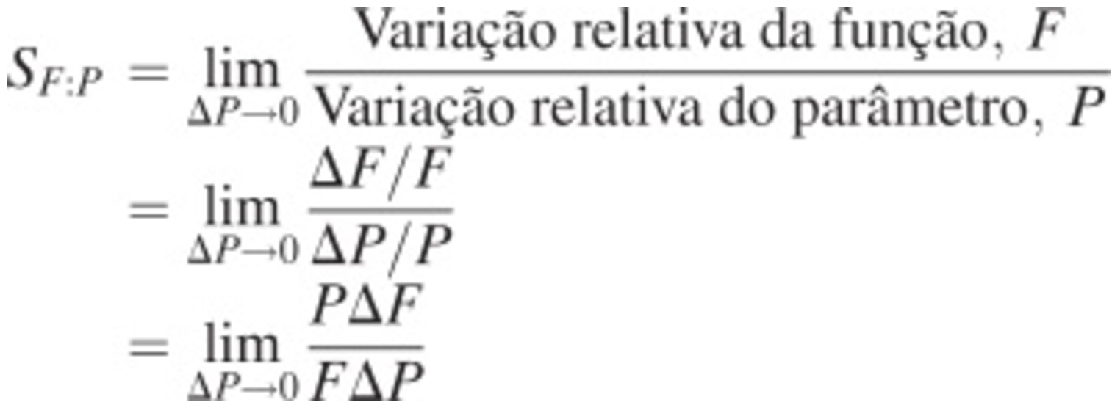
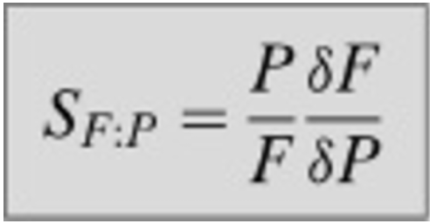
Formalização da Sensibilidade
A razão entre a variação relativa da função e a variação relativa do parâmetro quando a variação relativa do parâmetro tende a zero.
Aplicando o limite de ΔP tendendo a 0 saímos da variação média para uma variação instantânea, ou seja, uma derivada parcial, já que foi isolada a variação de apenas um único parâmetro.
Fórmula Final:

Slide 31
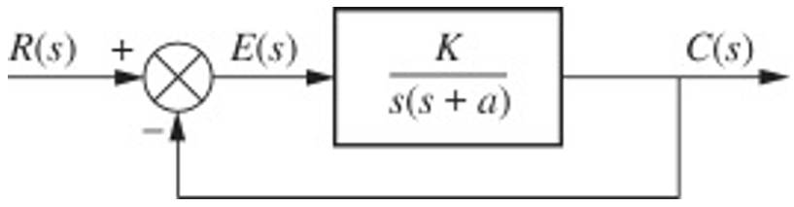
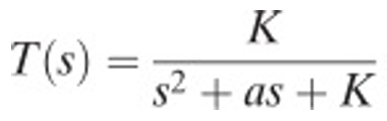
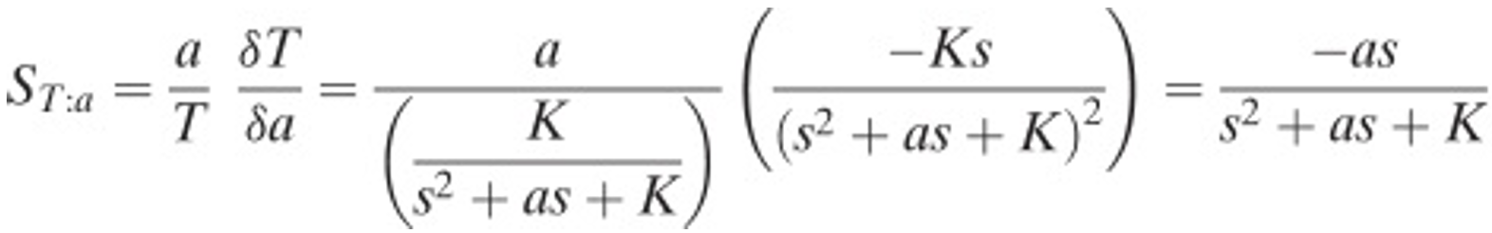

Exemplo 1
Dado o sistema a seguir, calcule a sensibilidade a variações no parâmetro ‘a’ da função de transferência em malha fechada. Como você poderia reduzir a sensibilidade?
A função de transferência em malha fechada é:
Aplicando a fórmula de sensibilidade:
Para qualquer valor de s, um aumento em K reduz a sensibilidade da função de transferência em malha fechada a variações do parâmetro a.

Slide 32
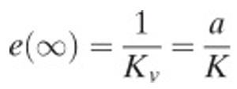
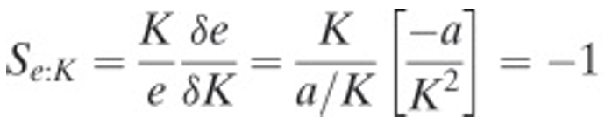
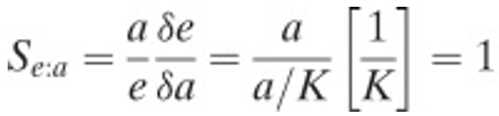
Exemplo 2
Considerando o erro em regime permanente a seguir determine a sensibilidade a variações do
parâmetro ‘K’ e do parâmetro ‘a’:
A sensibilidade de e(∞) a variações do parâmetro K é:
A sensibilidade de e(∞) a variações do parâmetro a é:
Variações tanto em a quanto em K são refletidas diretamente em e(∞);
O sinal negativo indica uma diminuição em e(∞) para um aumento em K;

Slide 33
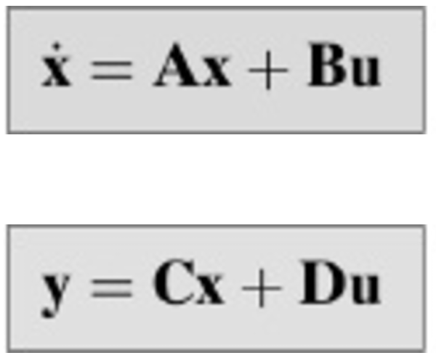
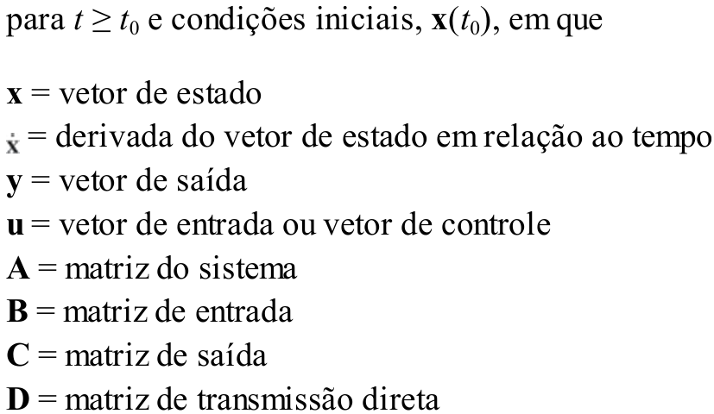
Erro no Espaço de Estados (Seção 7.8)
Representação no Espaço de Estados
A Abordagem no Espaço de Estados
Equação de Estado
Consiste: nas equações diferenciais de primeira ordem simultâneas a partir das quais pode ser obtida a solução para as variáveis de estado; e também na equação algébrica de saída a partir da qual todas as demais variáveis do sistema podem ser obtidas;
Pode ser utilizada para representar sistemas não lineares que possuem folgas, saturação, zona morta e sistemas com condições iniciais não nulas;
Existem vários pacotes de programas que trabalham com o espaço de estados
Equação de Saída
Como calcular o erro em regime permanente e(∞) quando o sistema está modelado dessa forma matricial? O livro apresenta dois métodos principais.

Slide 34
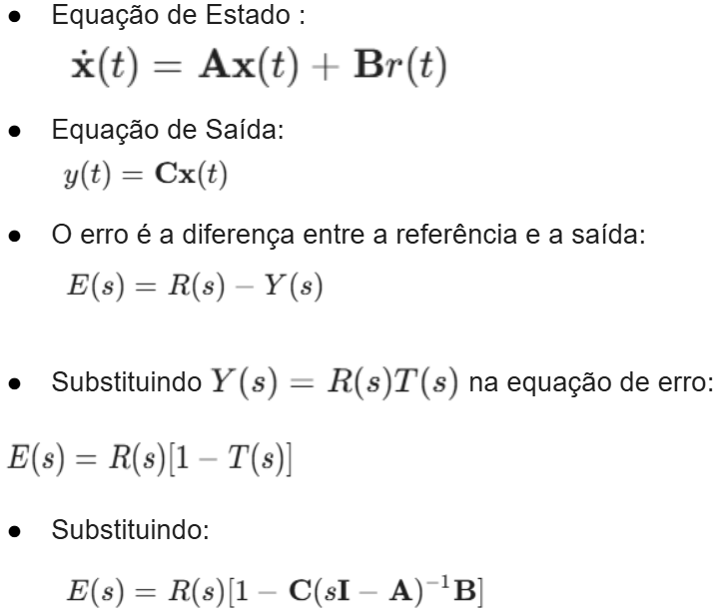
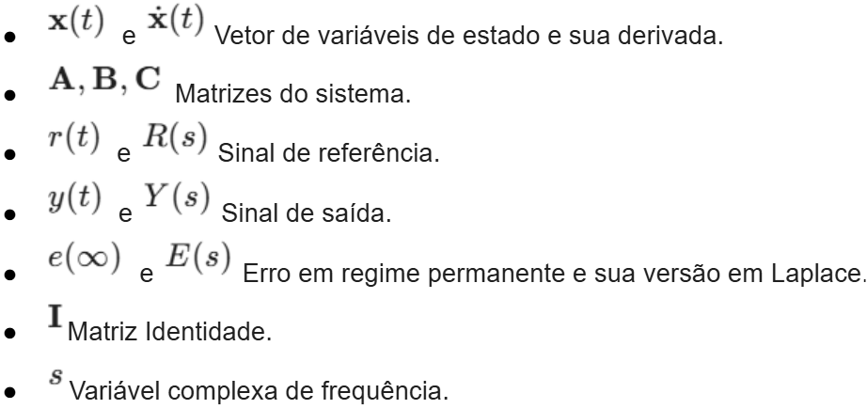
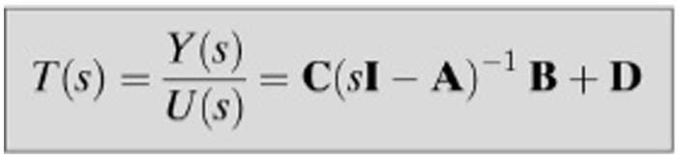
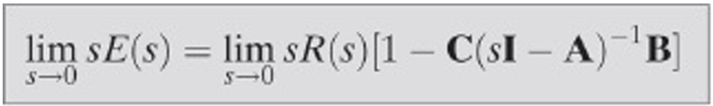

Método 1 — Teorema do Valor Final
A Abordagem: O livro assume um sistema em que a matriz de transmissão direta é nula (D = 0) e o método consiste em extrair a matriz de transferência em malha fechada do espaço de estados e aplicar o Teorema do Valor Final.
Conversão do Espaço de Estados para uma Função de Transferência (3.6)
Aplicando o Teorema do Valor Final
Exige o cálculo da inversa simbólica da matriz (sI - A).

Slide 35
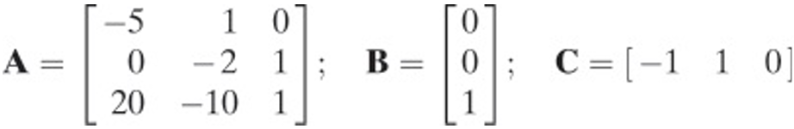
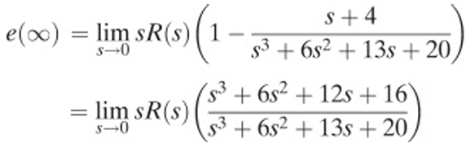
Exemplo do Método 1
Calcule o erro em regime permanente para o sistema descrito a seguir para entradas em degrau unitário e em rampa unitária. Utilize o teorema do valor final.
Gabarito:
Para um degrau unitário, R(s) = 1/s e e(∞) = 4/5.
Para uma rampa unitária, R(s) = 1/s2 e e(∞) = ∞.

Slide 36
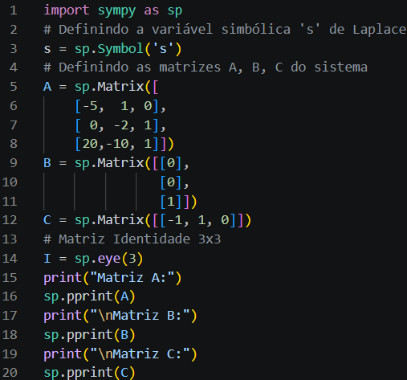
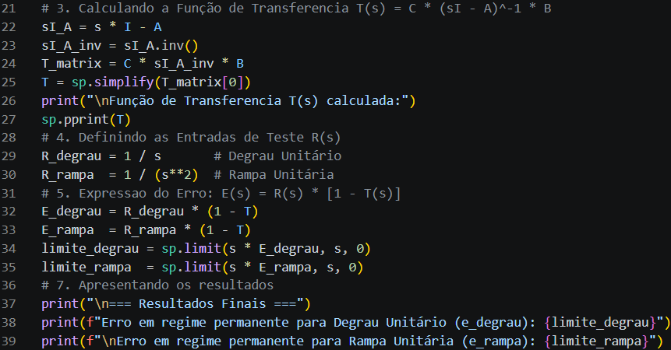

Exemplo do Método 1

Slide 37
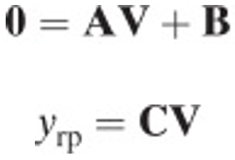

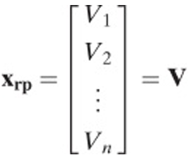
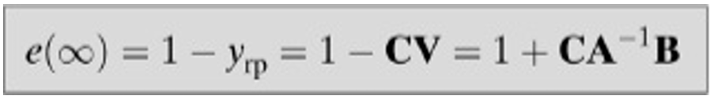

Método 2 — Substituição da Entrada
A Abordagem: A premissa central deste método é assumir uma forma para o vetor de estado no regime permanente (x) baseada na forma do sinal de entrada r(t).
Degrau Unitário (r = 1):
Substituindo:
Entrada estabiliza em um valor constante → no infinito → as variáveis de estado também se estabilizam em valores constantes.
O erro em regime permanente é a diferença entre a entrada em regime permanente e a saída em regime permanente:

Slide 38
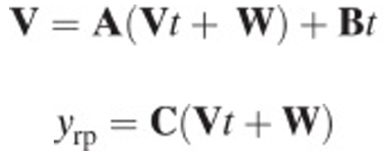
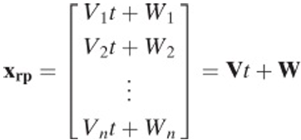
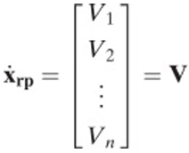
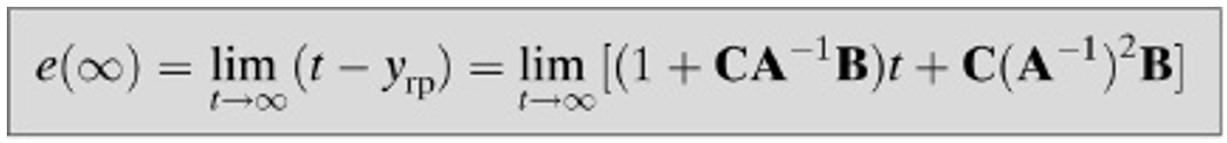
Método 2 — Substituição da Entrada
A Abordagem: A premissa central deste método é assumir uma forma para o vetor de estado no regime permanente (x) baseada na forma do sinal de entrada r(t).
Entrada em Rampa (r = t):
Substituindo:
Igualando os coeficientes matriciais de t: AV = –B
Igualando os termos constantes: AW = V
Os estados em regime permanente seguirão uma reta → A derivada é a inclinação (constante)
Substituindo:

Slide 39
Obrigado!
Agradecemos a atenção!

